Slide 1
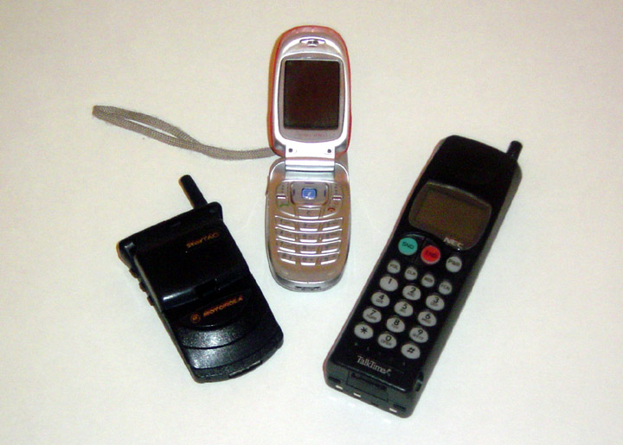
У меня зазвонил
ТЕЛЕФОН
Выполнил
ученик 2 «б» класса ГБОУСОШ№ 619 Митянин Андрей

Slide 2
Мобильный телефон
Мобильный(сотовый) – телефон, который
используют для общения на расстоянии.
Работает в сети сотовой связи
Время работы ограничено зарядом
аккумулятора
Самый распространенный вид связи

Slide 3
История создания
Первый мобильный телефон
Был придуман в 1973 году компанией
Motorolla
Весил около 1.5 килограмм
Заряда аккумулятора хватало на час работы
Заряжался в течение 8 часов

Slide 4
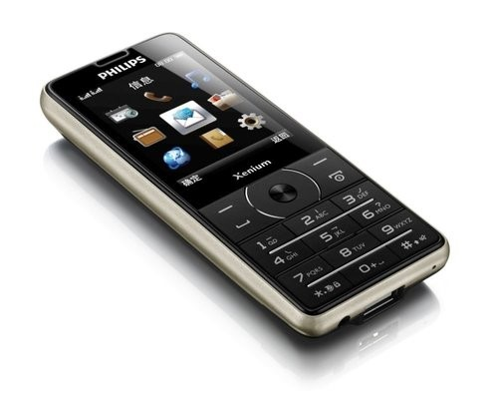
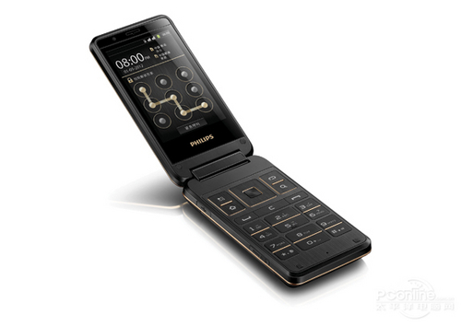
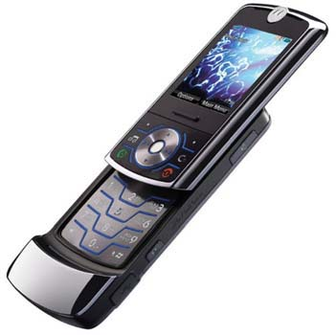
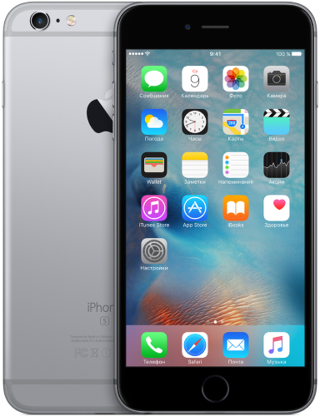
Виды мобильных телефонов
Кнопочный
Раскладушка
Слайдер
Смартфон

Slide 5
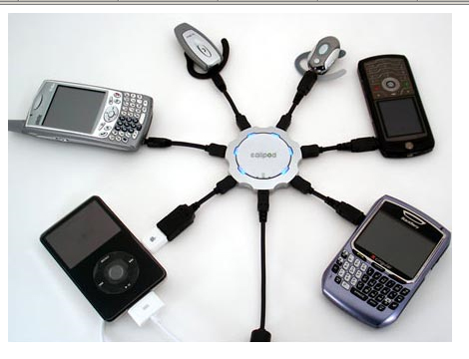
Устройство
Мобильный телефон состоит из
Корпуса
Аккумулятора
Дисплея (экрана)
Кнопок

Slide 6
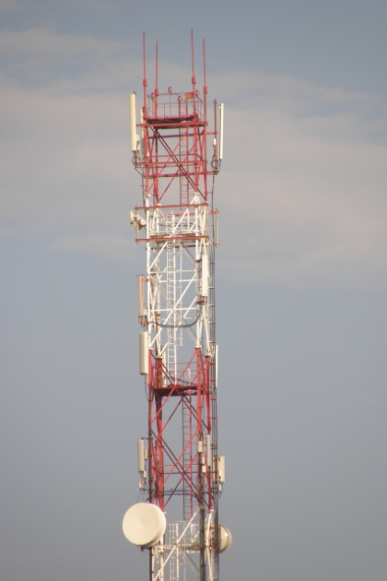
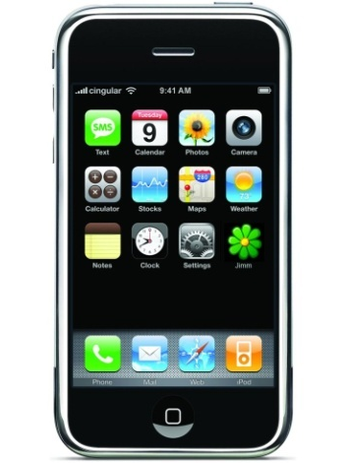
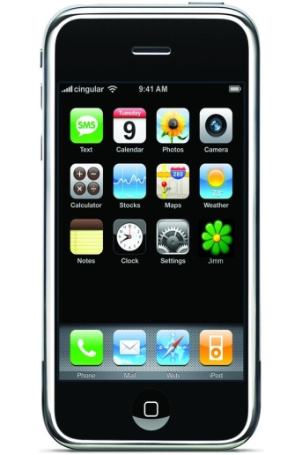
Принцип работы
Мобильный телефон – это передатчик,
работающий на определенной частоте
Он передает связь в пределах сети,
распространяемой вышкой сотовой связи
Звуковые волны и текстовые сообщения
попадают через вышку на другие телефоны

Slide 7
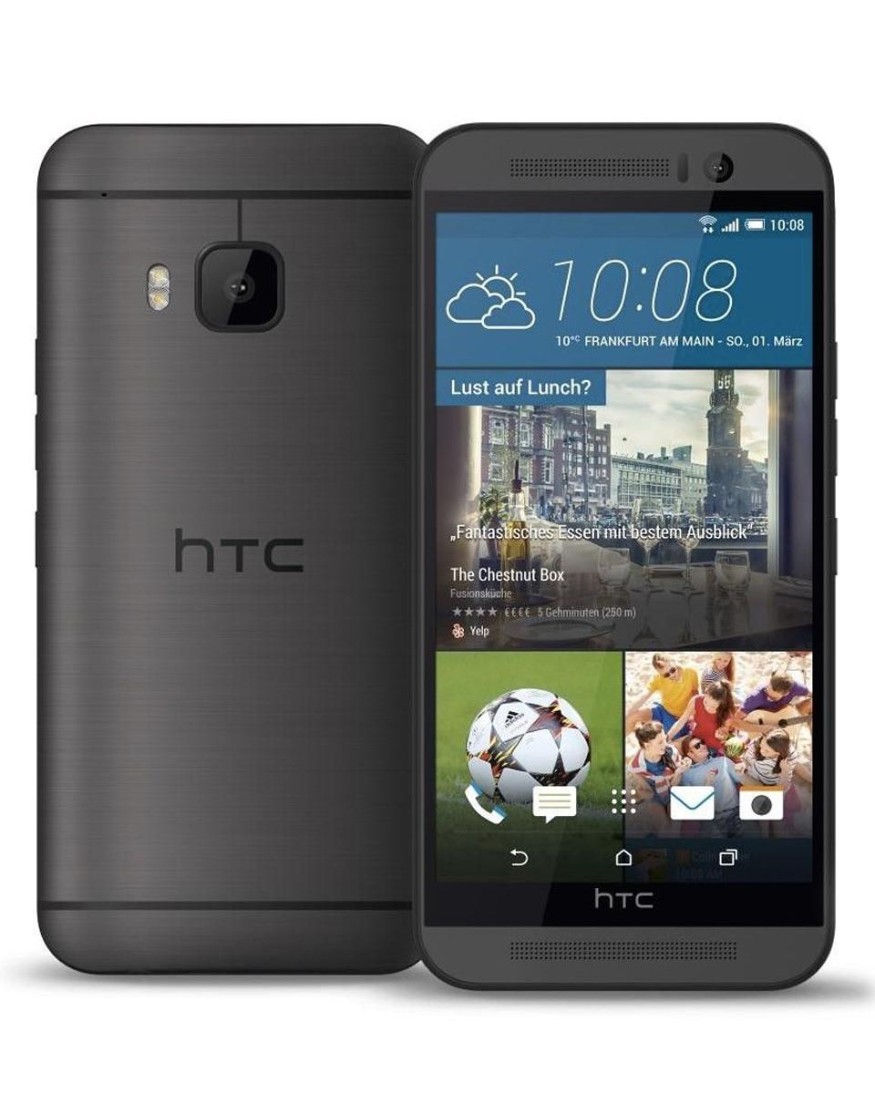
Мой мобильный телефон
Очень хочется показать ребятам в классе…НО

Slide 8
ГИПОТЕЗА
Гипотеза: мобильный телефон оказывает вредное воздействие и многие об этом не задумываются
Методы исследования: наблюдение, исследования публицистических и научных источников, анкетирование, интервью
Предмет исследования: польза и возможный вред сотовых телефонов
Объект исследования: сотовый телефон

Slide 9
ПЛЮСЫ СОТОВОЙ СВЯЗИ
1.Расширяет общение между людьми.
2.Дает возможность родителям всегда знать, где находится ребенок.
3.Гарантирует безопасность школьника: тревожные кнопки в МЧС, в полицию
4.Способствует получению новой информации через Интернет.
5.Телефон оснащен калькулятором, будильником, часами, фонариком, фотокамерой, которые можно в нужное время использовать.

Slide 10
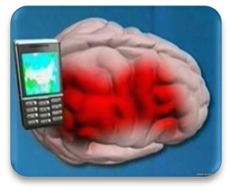
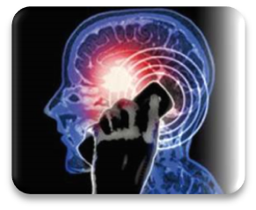
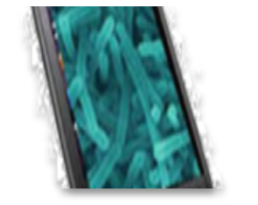
Влияние сотовых телефонов на здоровье человека

Slide 11
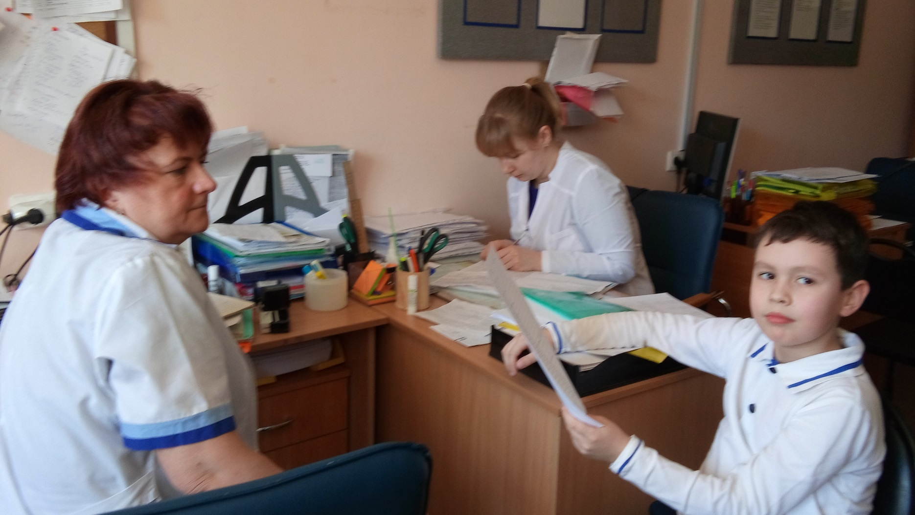
ИНТЕРВЬЮ

Slide 12
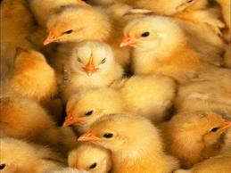
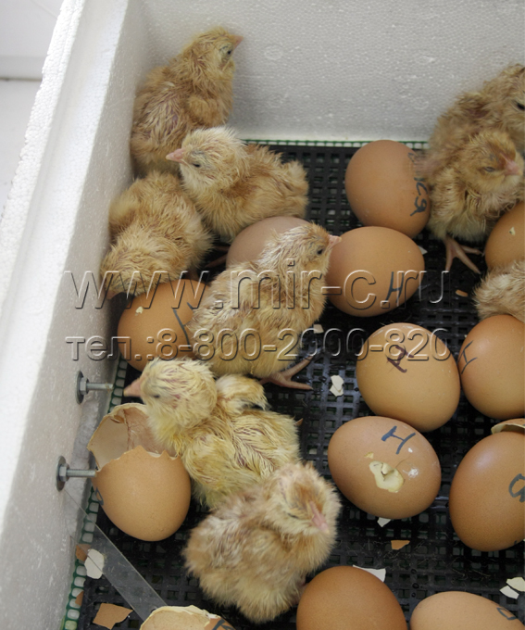
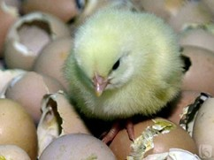
Вывод: электромагнитное поле, исходящее от телефона, опасно для живого организма.
«Как мобильный телефон влияет на развитие эмбрионов куриных яиц».

Slide 13
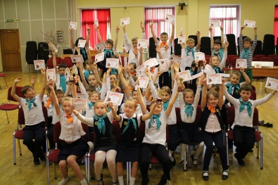
АНКЕТИРОВАНИЕ
Я провел анкетирование среди учеников нашей начальной школы.
100 ребят разного возраста с 1 по 4 класс ответили на вопросы анкеты.

Slide 14
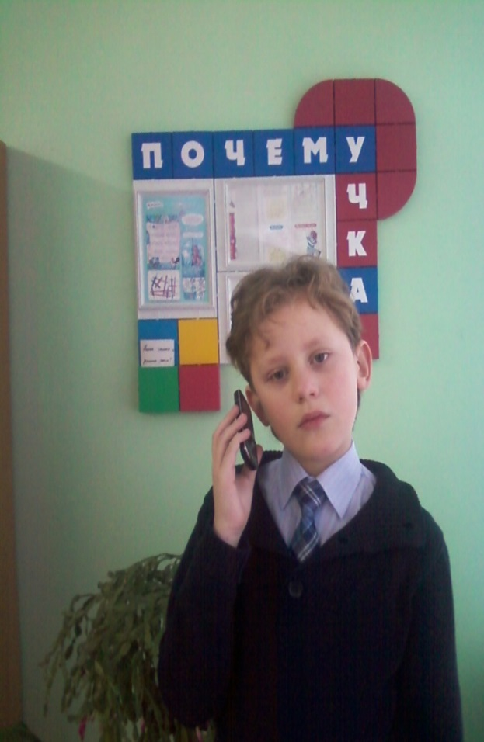
Какие возможности телефона чаще всего используете?
Связь с друзьями и родителями - 90 человек
Игры – 81 человек
Музыка – 52 человека
Калькулятор – 24 человека
Будильник – 11 человек
Чат (SMS) – 65 человек

Slide 15
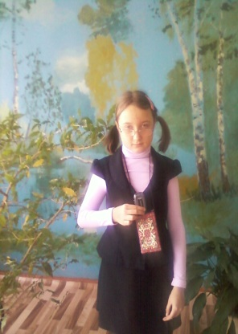
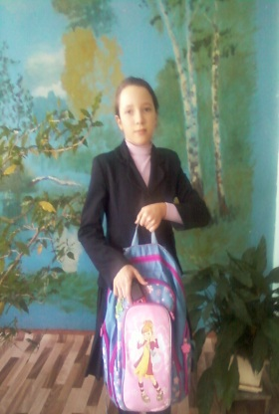
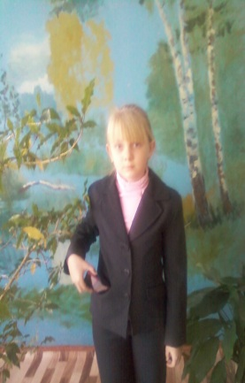
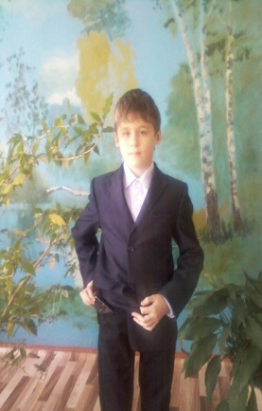
Где носите свой телефон?
на груди – 6 ч
в сумке (портфеле) – 26 ч
в кармане – 51 ч
Не имеют постоянного места – 17 ч

Slide 16
Слышали ли Вы о влиянии телефона на организм человека?

Slide 17

МОИ РЕКОМЕНДАЦИИ
*Детям младше 16 лет пользоваться сотовым телефоном только в экстренных случаях.
*Один разговор не должен длиться более трёх минут.
*Носить телефон лучше всего в сумке или рюкзаке.
*Во время разговора не стоит сильно прижимать телефон к уху.
*Не кладите сотовые телефоны рядом с тем местом, где вы спите. *Выключайте телефон на ночь!
*Поднесите телефон к уху только после соединения с абонентом, так как в момент соединения электромагнитное излучение в несколько раз больше, чем во время самого разговора.

Slide 18
МОИ РЕКОМЕНДАЦИИ
Помните, что самое ценное,
что есть у человека – это здоровье.
Берегите себя!

Slide 19
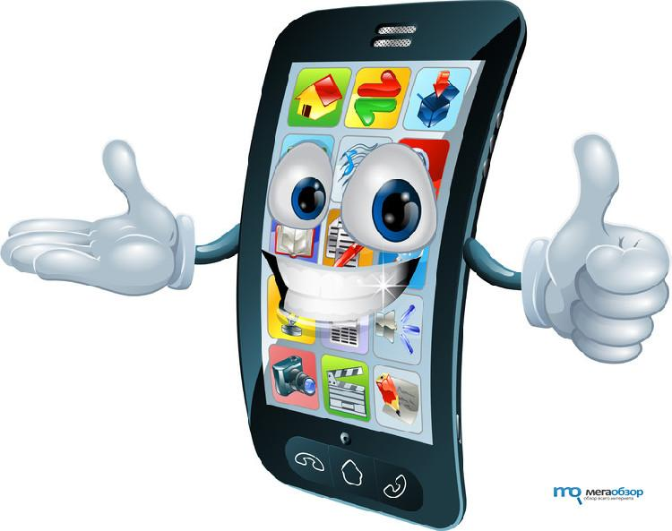
выводы
• сотовые телефоны необходимы в повседневной жизни
• сотовые телефоны оказывают негативное воздействие на здоровье человека
• необходимо знать правила пользования сотовым телефоном и не пренебрегать ими, чтобы уберечь свой организм от вредного воздействия

Slide 20
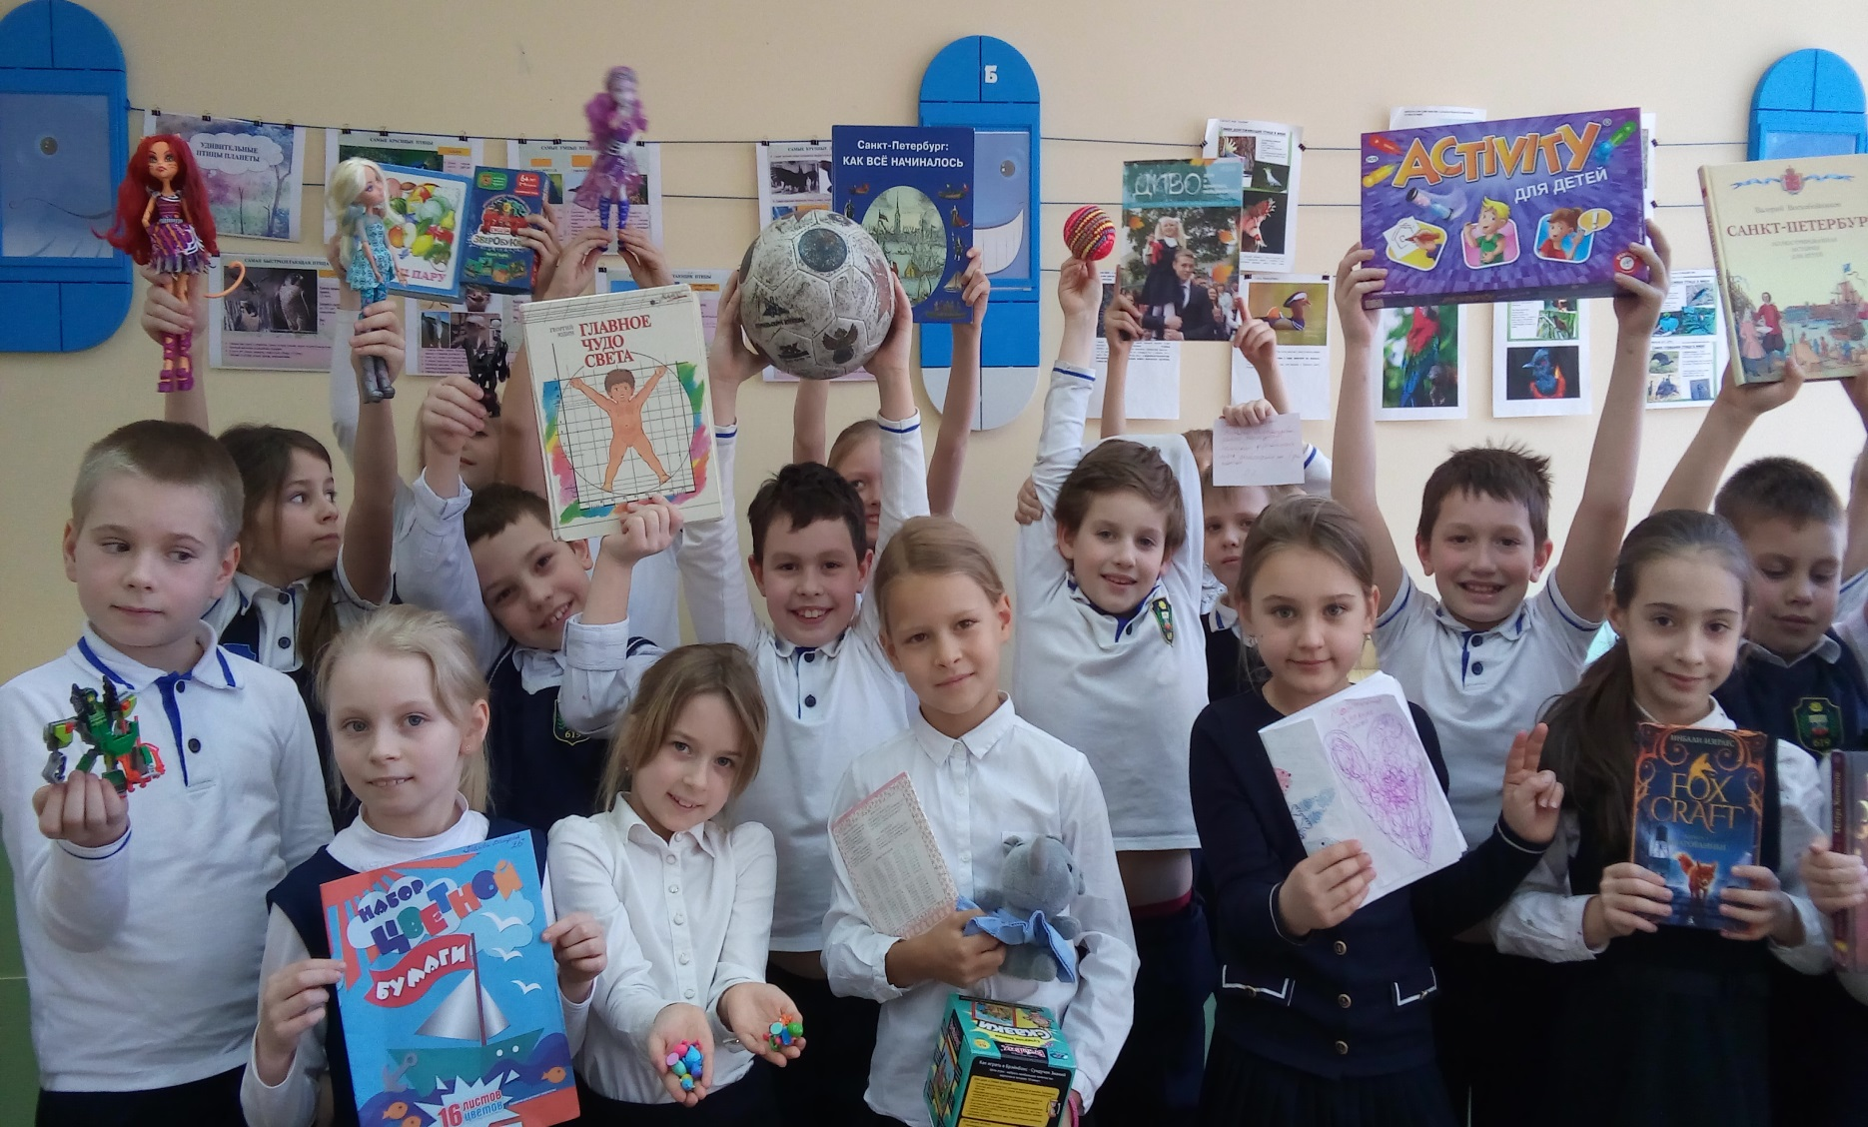
ЗАПРЕТ ОПРАВДАН

